Slide 1
盈建科V5.0抢先版楼板舒适度分析——精品班
案例实操5——室内设备振动楼板舒适度分析
YJK V5.0抢先版
北京盈建科软件股份有限公司
Beijing YJK Building Software Co., Ltd

Slide 2
盈建科V5.0抢先版楼板舒适度功能精品班
日期 |  | 主题 | 讲师
8月18日 | 周四 14:30 | 盈建科楼板舒适度分析设计软件-LBSSD V5.0抢先版 | 刘可
8月23日 | 周二 14:30 | 案例实操1——住宅、医院、酒店、幼儿园等使用类别楼盖在行走激励下楼板舒适度分析 | 刘可
8月25日 | 周四 14:30 | 案例实操2——风雨操场、体育场馆等使用类别楼盖在有节奏运动下楼板舒适度分析 | 吴传鑫
8月26日 | 周五 14:30 | 案例实操3——商场、展览厅、剧场等使用类别楼盖在行走激励和有节奏运动下楼板舒适度分析 | 刘可
8月30日 | 周二 14:30 | 案例实操4-——连廊及市内天桥楼板舒适度分析 | 刘奕嫔
9月1日 | 周四 14:30 | 案例实操5——室内设备振动楼板舒适度分析 | 崔焱
9月2日 | 周五 14:30 | 楼板舒适度分析常见问题解答 | 刘可

Slide 3
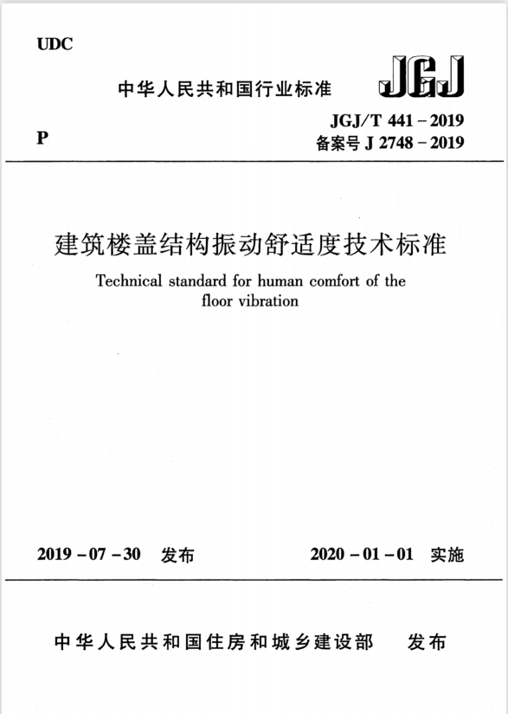
室内设备振动的分析范围
2020年1月1日起实施的《建筑楼盖结构振动舒适度技术标准》JGJ/T 441-2019对舒适度评价标准作了规定。强制性条文须依此标准分析计算
娱乐设备振动——商业综合体
室内动力设备、生产设备振动——车间办公室、生产操作区。

Slide 4
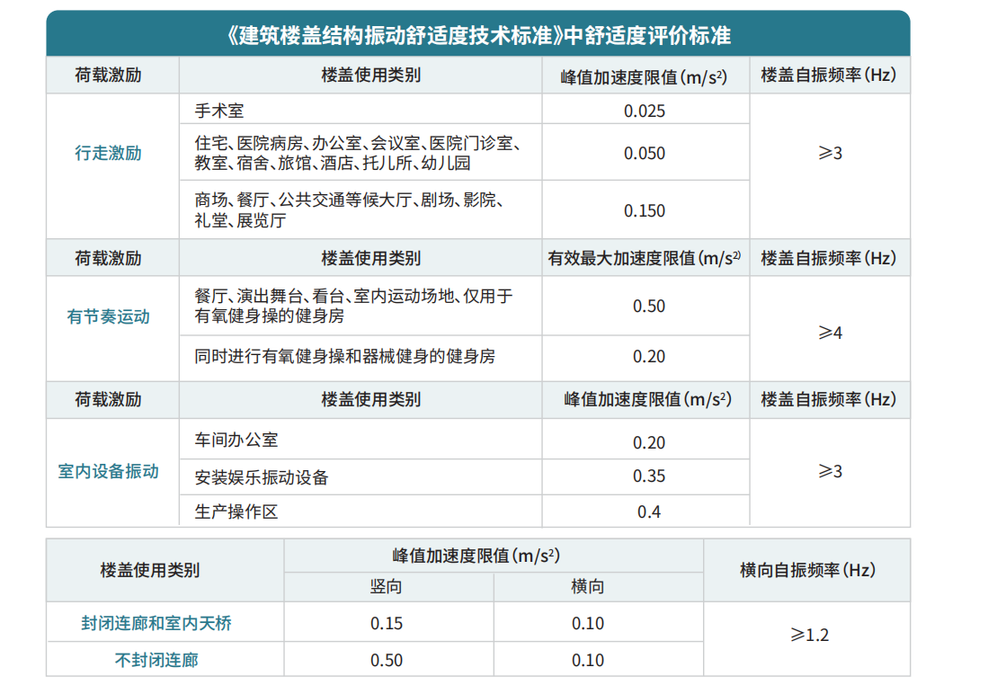
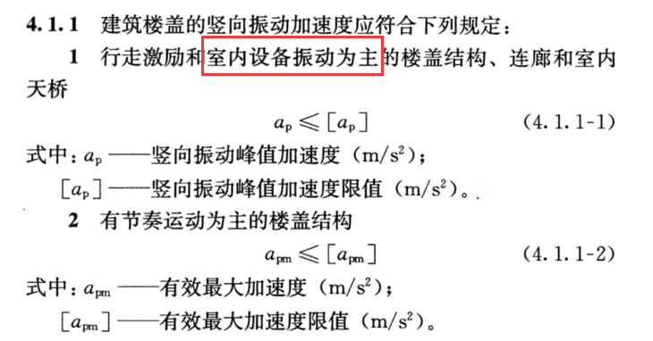
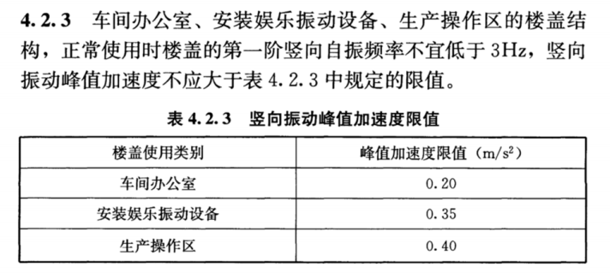
室内设备振动的限值要求
峰值加速度、自振频率双控

Slide 5
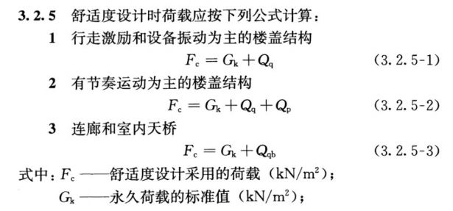
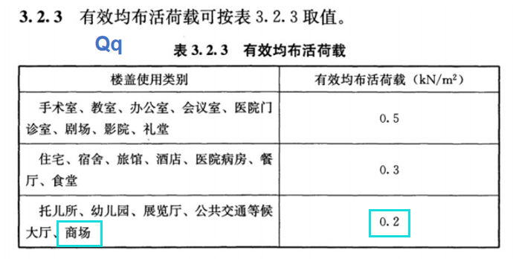
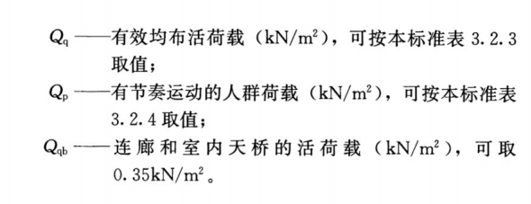
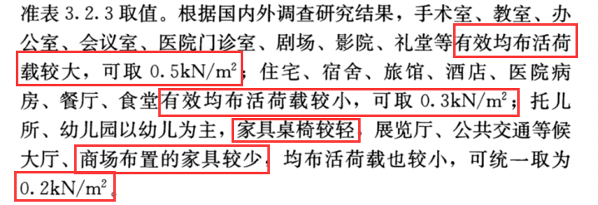
室内设备振动楼面荷载
Gk
3.2.3 条文说明
3.2.3 条文说明

Slide 6
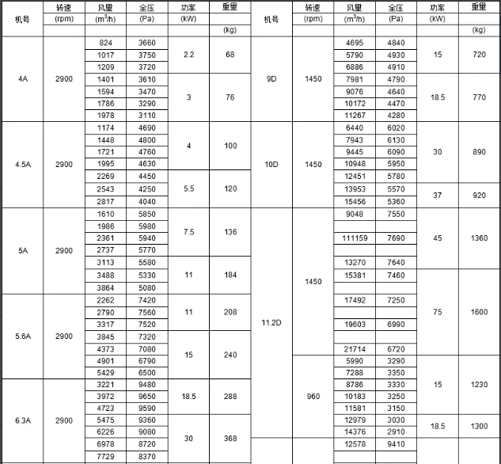
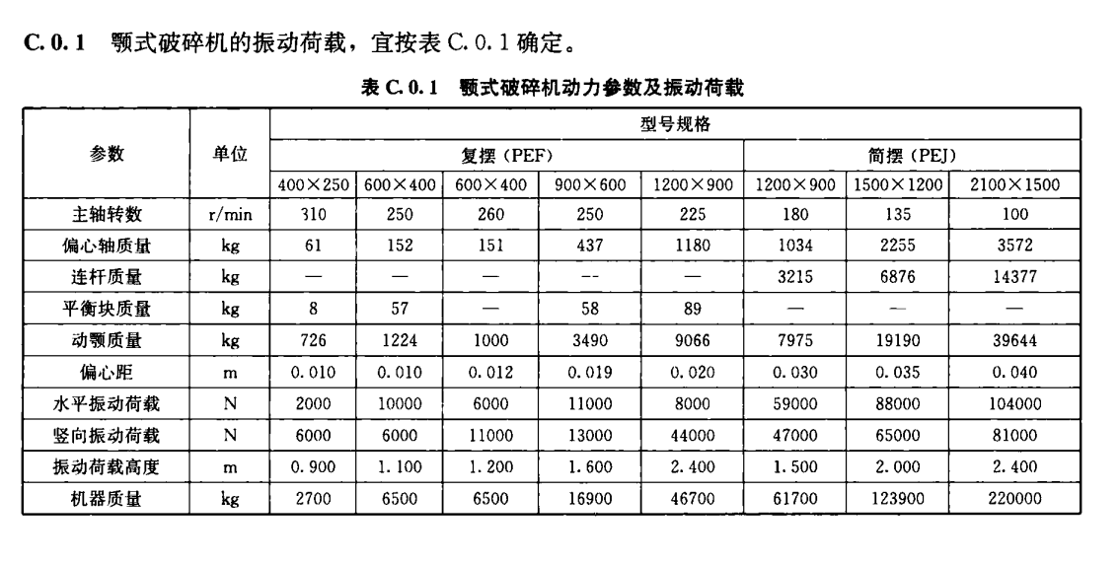
设备振动激励施加
振动设备相关参数
某厂高压离心通风机部分参数

Slide 7
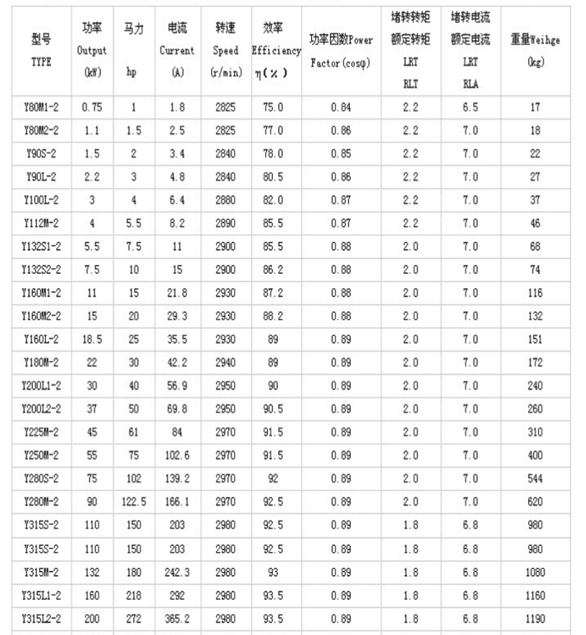
设备振动激励施加
电机设备相关参数

Slide 8
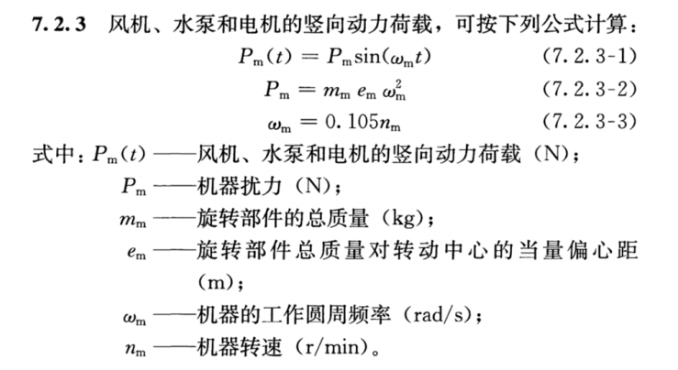
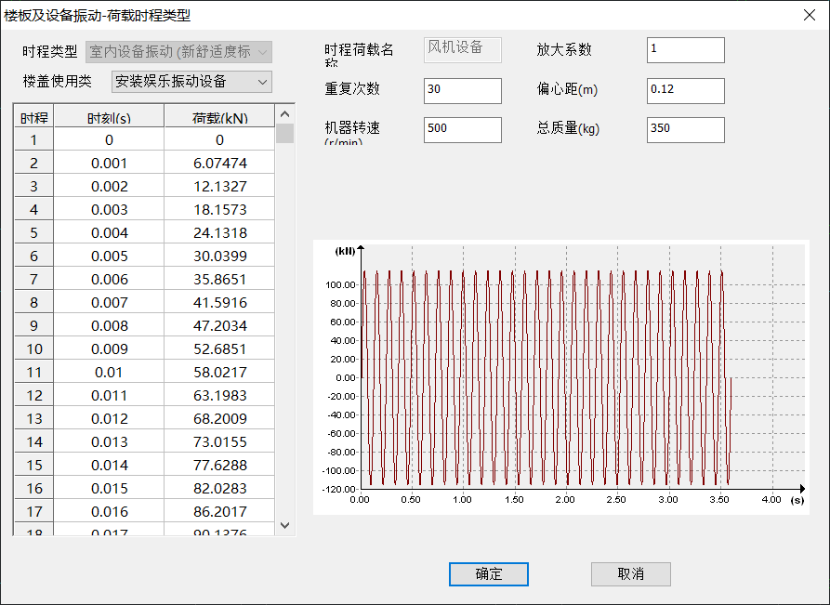
设备振动激励施加
设备振动激励施加

Slide 9
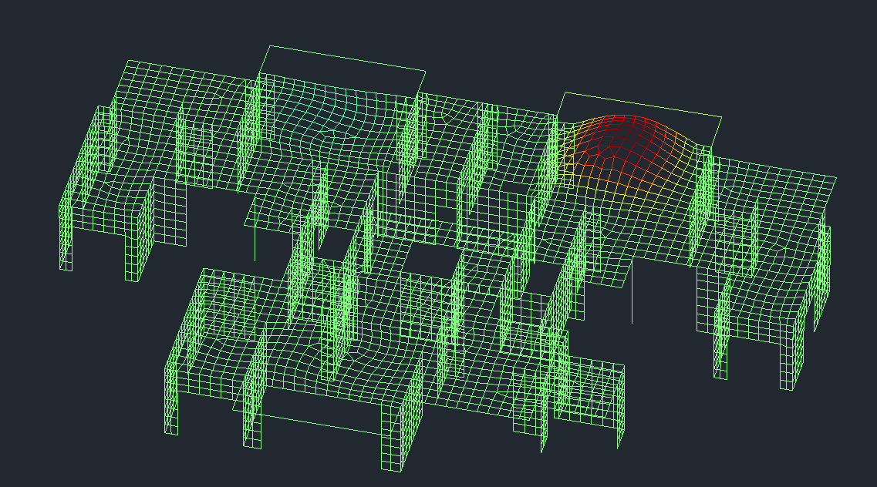
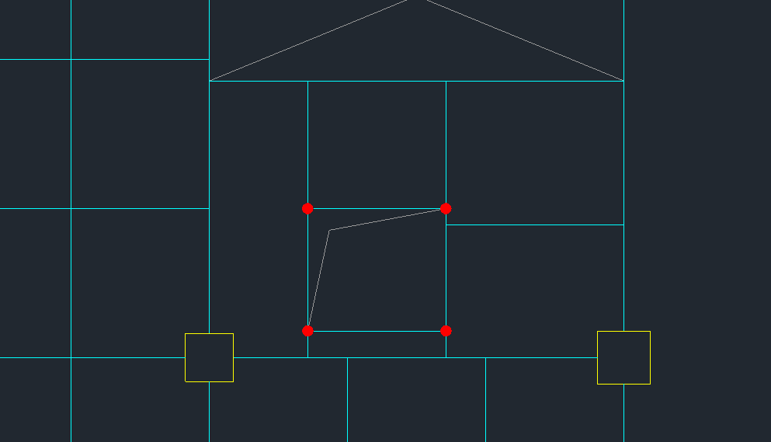
设备振动荷载施加方式
激励函数推荐使用单点形式施加

Slide 10
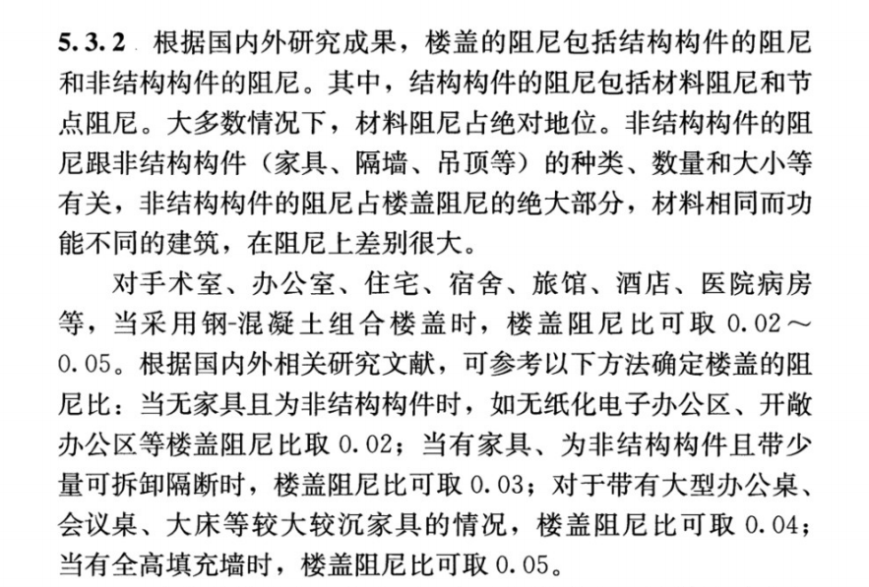
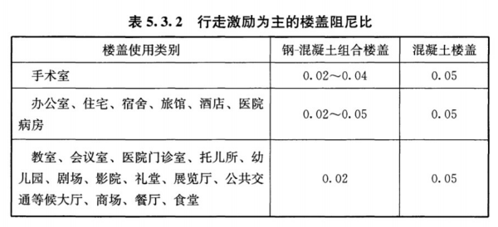
楼板的弹性模量和阻尼比
5.3.2 条文说明
可参考

Slide 11
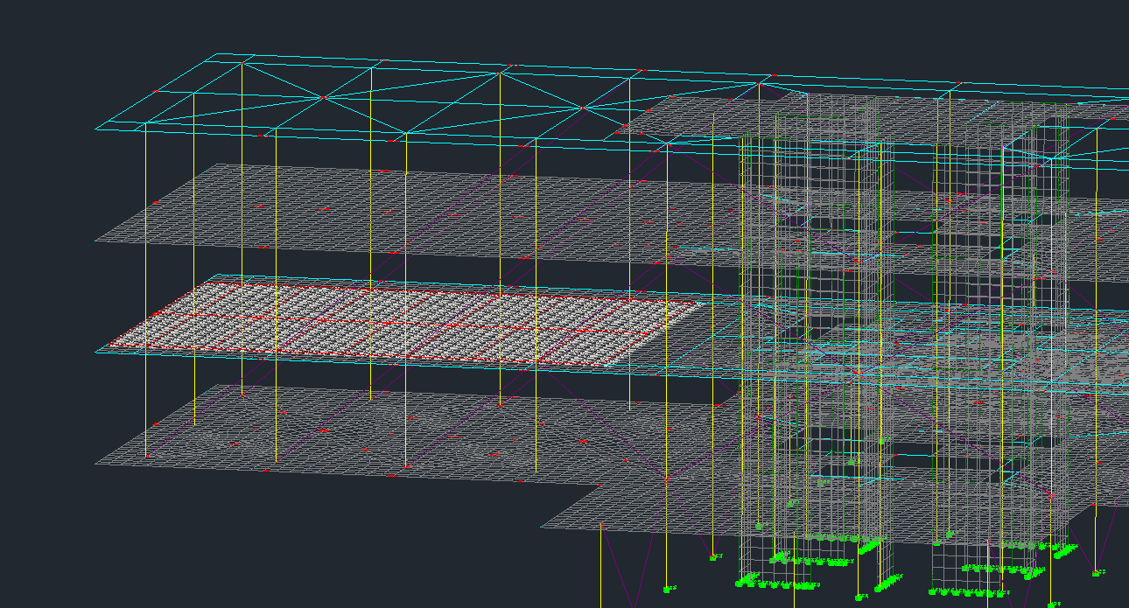
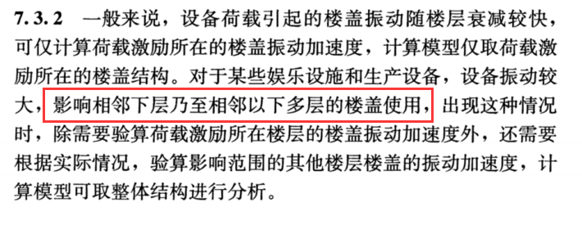
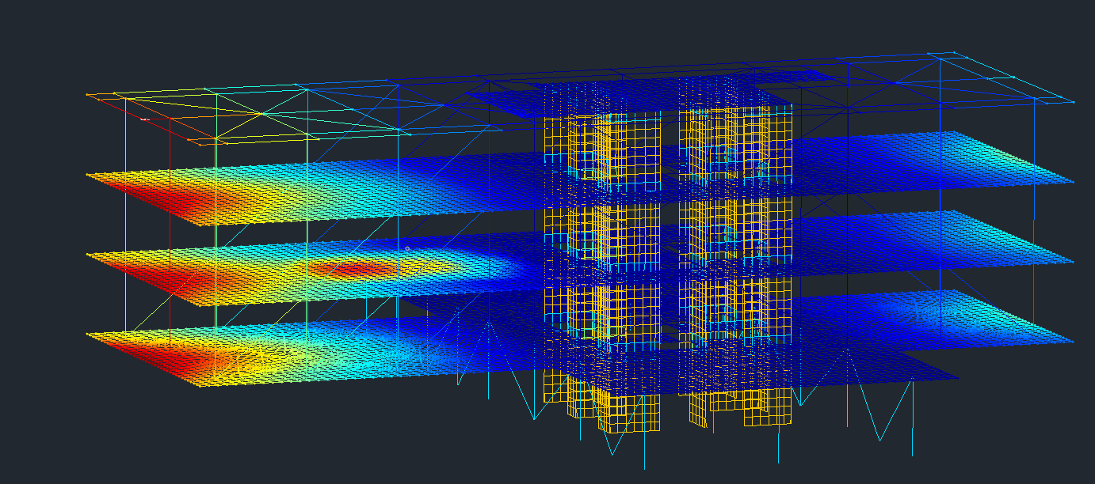
考虑振动对相邻楼层影响
可采用多层模型计算分析

Slide 12
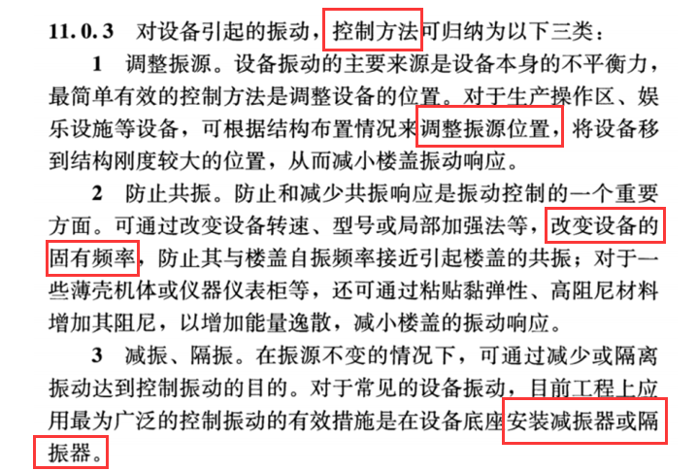
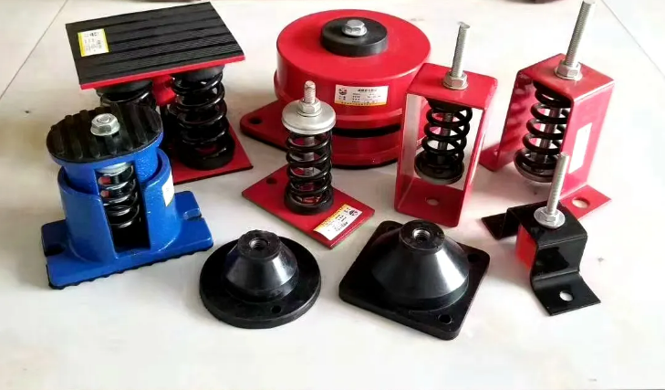
楼盖的设备振动控制

Slide 13
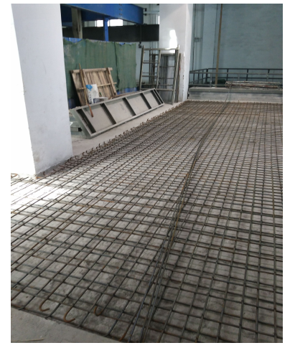
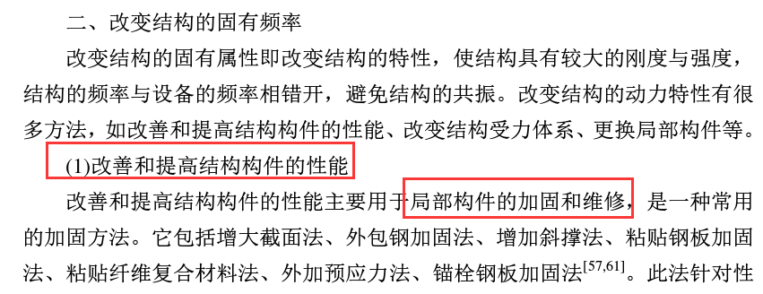
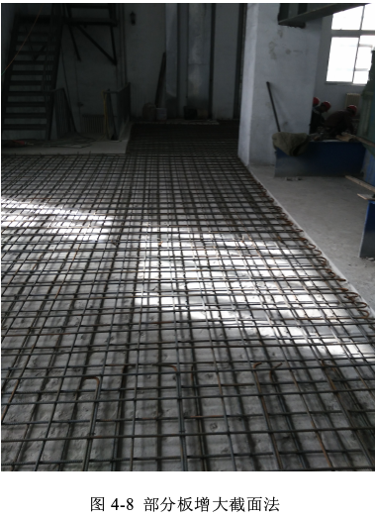
楼盖的设备振动控制

Slide 14
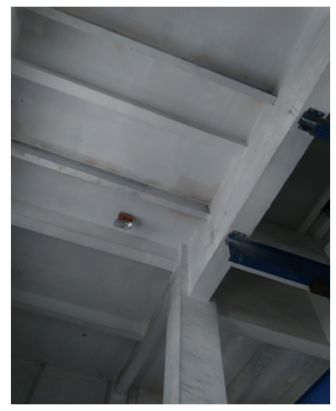
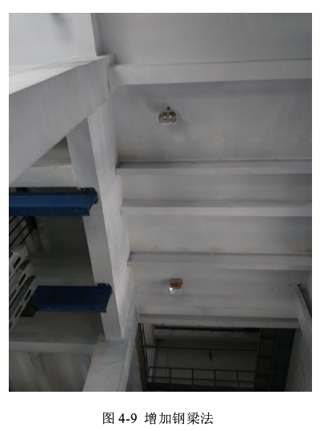
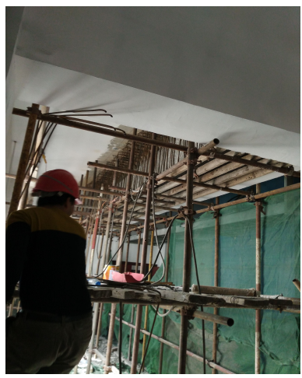
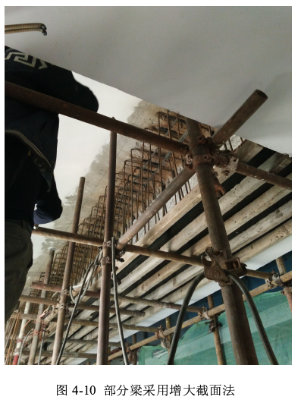
楼盖的设备振动控制

Slide 15
YJK楼板舒适度分析流程
①
②
③
④
⑤
5
⑥
1
选择舒适度计算楼层
（是否考虑多层模型、横向振动）
3
6
定义荷载轨迹
（节点/均布/路径）
定义荷载工况
2
定义时程激励函数
4
生成数据+
动力时程计算
定义计算参数
网格尺寸、阻尼比
频率限值、时程类型等
程序自动计算特征值分析
可查看模态、频率结果
查看加速度结果
一键生成计算书

Slide 16
THE END

